Slide 1

Cibercultura, Redes Sociais e Dimensões da Comunicação Digital
Édio de Melo Pereira

Slide 2


Pensar criticamente

Slide 3

- Cinema - Mudança que está acontecendo hoje (Cibercultura

Slide 4
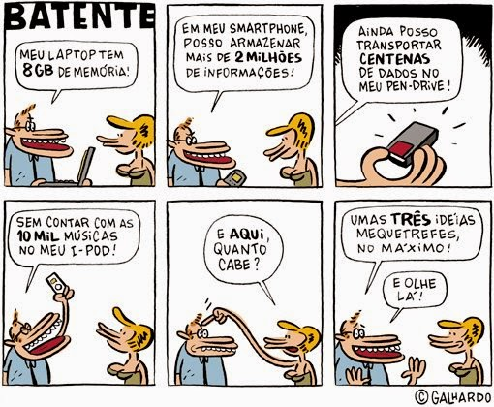

Slide 5
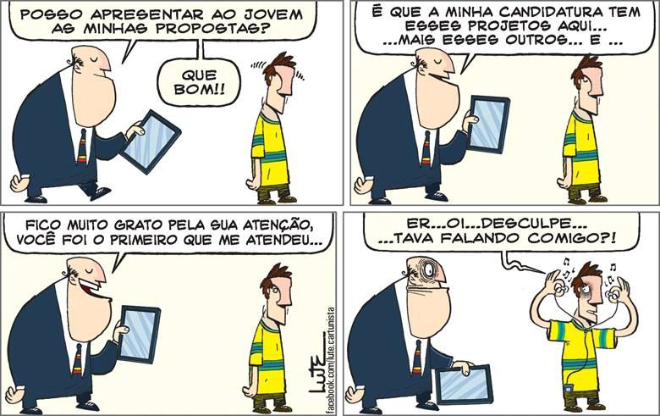

Slide 6
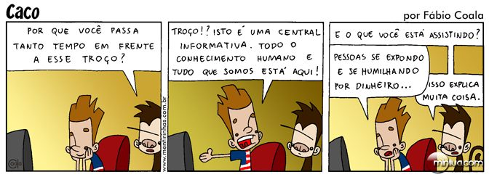

Slide 7
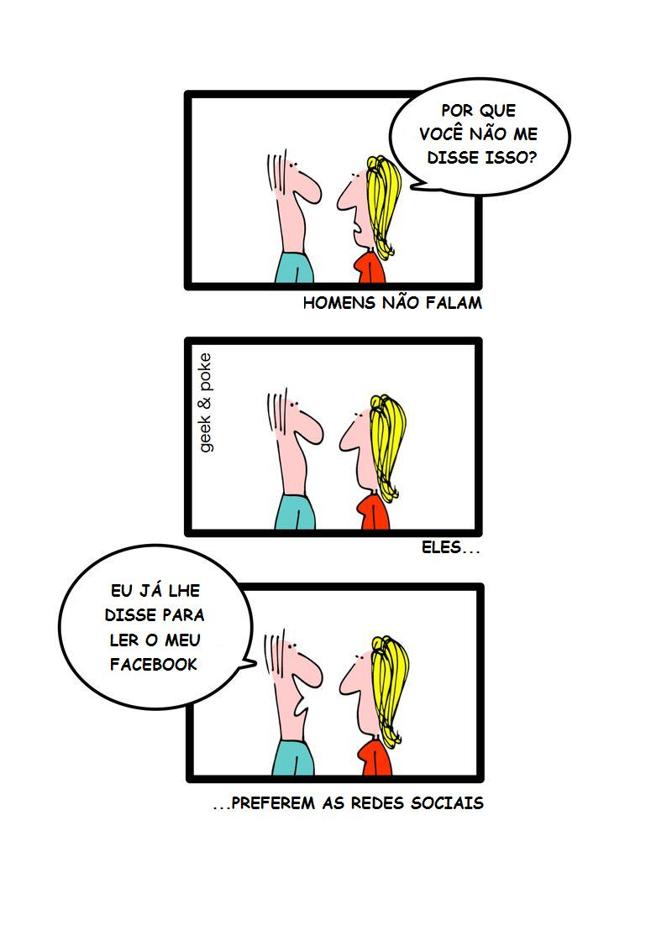

Slide 8
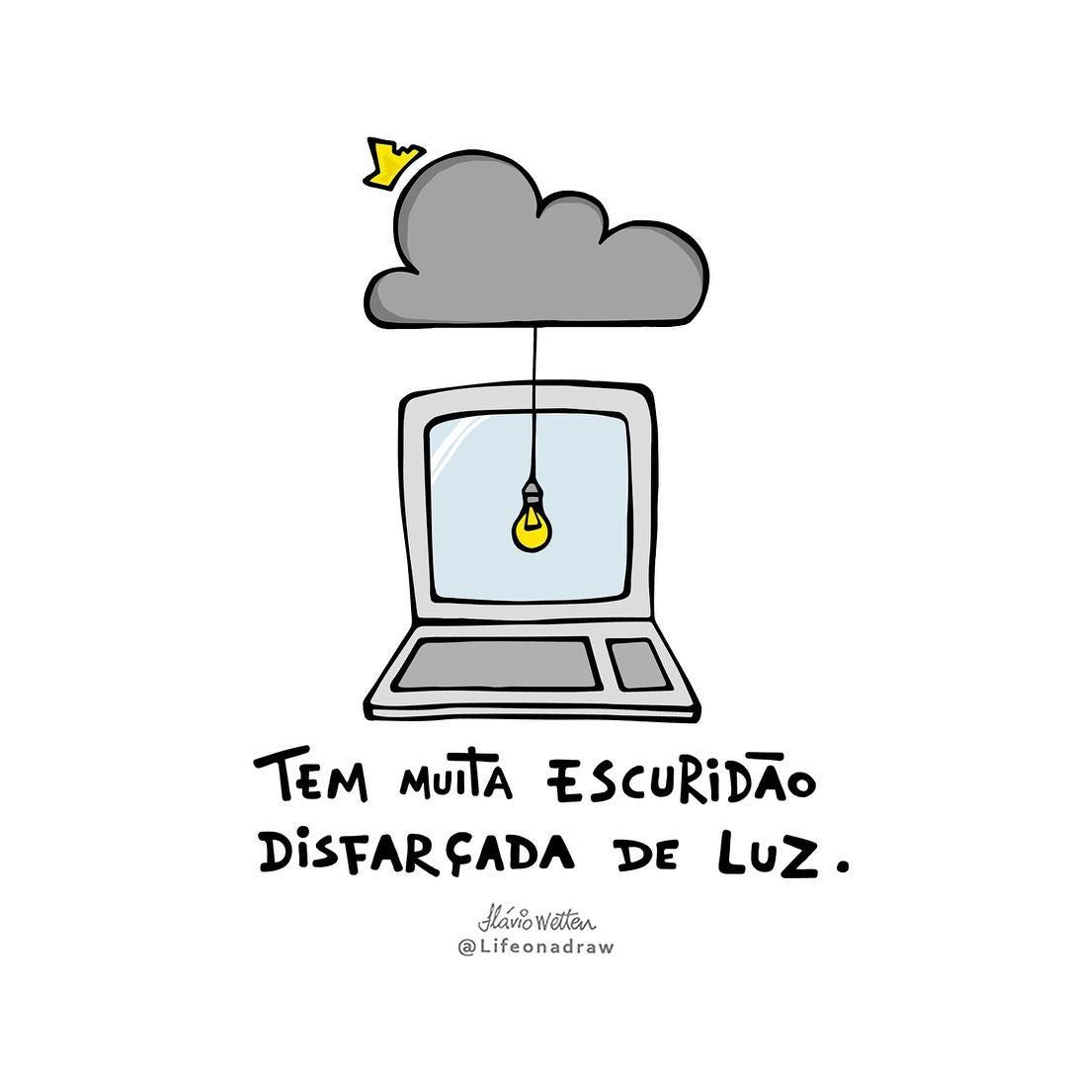
Nem tudo é flores

Slide 9

Os vendedores invadem a internet

Slide 10
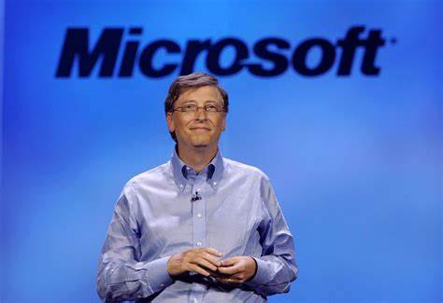
Se você tentar explicar o desenvolvimento de novas formas de comunicação transversaais, interativas e cooperativas, ouvirá como resposta um discurso sobre os ganhos fabulosos de Bill Gates, presidente da Microsoft.

Slide 11

Albert Einstein :
- Bomba demográfica
- Bomba atômica
- Bomba das telecomunicações
Roy Ascott:
- Segundo dilúvio

Slide 12
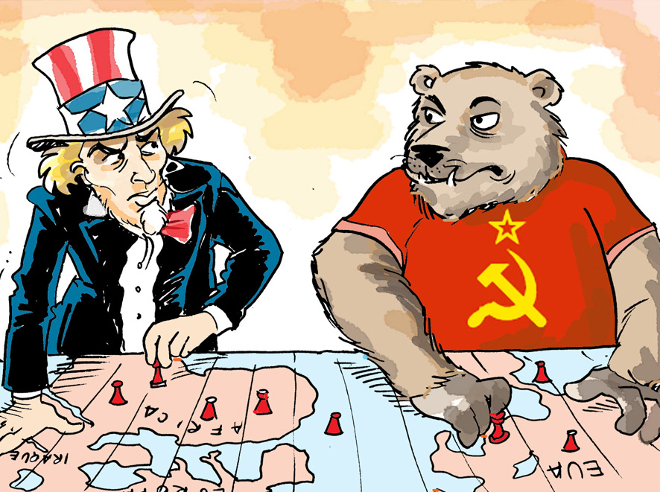
Linha tênue entre 2 pontos:
- Resolução superpopulacional com guerras

Slide 13
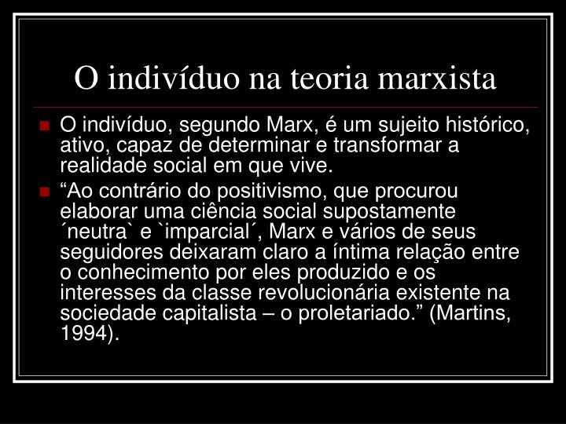
Linha tenue entre 2 pontos:
- Exaltação do indivíduo, o humano considerado como o maior valor, recurso maravilhoso e sem preço (Telecomunicações : estender uma ponta à outra do mundo as possibilidades de contato amigável. )

Slide 14
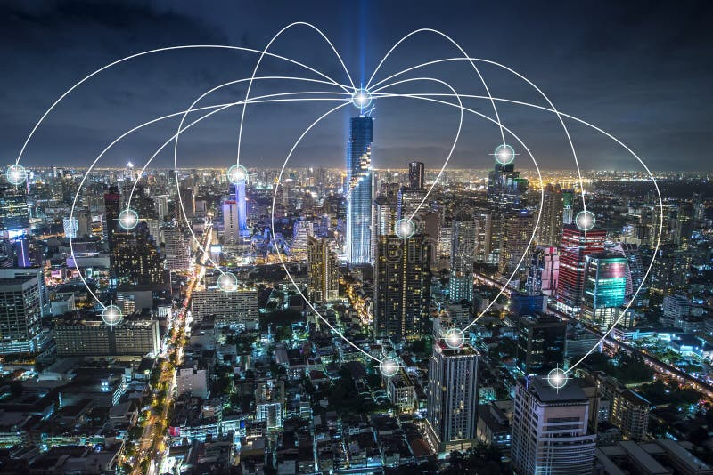
A segunda solução, simbolizada pelas telecomunicações, implica o reconhecimento do outro, a aceitação e ajuda mútuas, a cooperaçãao, aa ssociação, a negociação, para aaalém das diferenças de pontos de vistas e de interesses.
- Uma ponta a outra

Slide 15
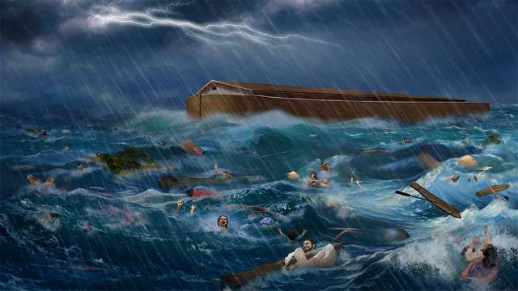
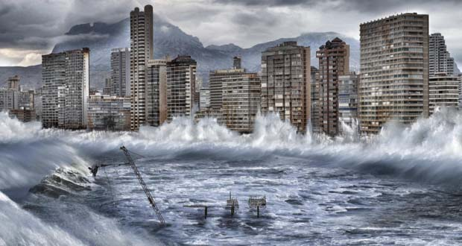
Primeiro dilúvio -> Arca unica
Segundo dilúvio -> Arcas dançam entre sí
Diluvio que nao apaga as marcas do conhecimento, mistura todas as partes

Slide 16
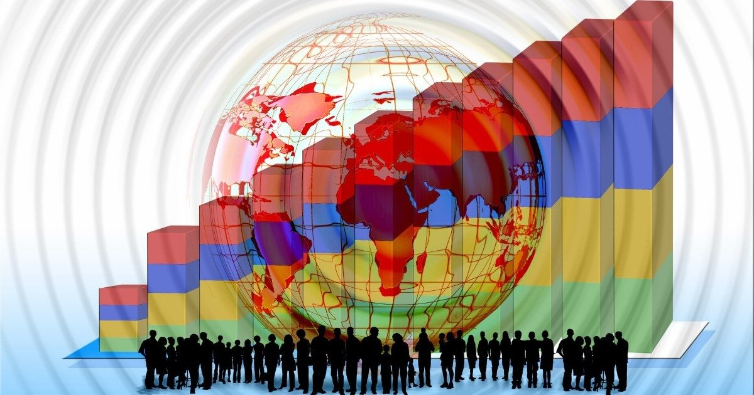
“ O fino enredamento dos humanos de todos os horizontes em um único e imenso tecido aberto e interativo gera uma situação absolutamente inédita e portadora de esperança ”

Slide 17
Atividade
Título da Tarefa: Reflexões Críticas sobre a Cibercultura e a Inundação de Informações
Descrição da Tarefa: Nesta tarefa, quero convidar vocês a refletir criticamente sobre a cibercultura e o fenômeno da inundação de informações que vivenciamos na era digital. Quero que pensem sobre como as informações eram tratadas antigamente e como hoje estão sendo multiplicadas em uma escala sem precedentes.
Instruções:
1 Introdução: Comece apresentando o conceito de cibercultura e a importância da informação na sociedade contemporânea.
2. Desenvolvimento: Discuta como a cibercultura transformou a maneira como lidamos com as informações. Compare e contraste com o passado, quando as informações poderiam se perder mais facilmente. Reflita sobre os prós e contras dessa inundação de informações.
3. Conclusão: Conclua com suas próprias opiniões sobre o impacto dessa inundação de informações na sociedade e na vida individual. Como isso afeta nossa capacidade de discernir a qualidade da informação? Quais são as implicações para o futuro?
Formato do Texto: O texto deve ser um ensaio dissertativo, seguindo as normas da ABNT. Deve ter uma introdução clara, um desenvolvimento que explore o tema em profundidade e uma conclusão que sintetize suas reflexões.

Slide 18

Dimensões da comunicação digital
Como a internet influencia, encontrar uma pessoa com o google

Slide 19
Atividade
Título da Tarefa: Explorando as Dimensões da Comunicação Digital
Descrição da Tarefa: Nesta tarefa, lhes convido a explorar as várias dimensões da comunicação digital. Pensem sobre como a comunicação digital transformou a maneira como interagimos, compartilhamos informações e nos conectamos uns com os outros.
Instruções
Introdução: Comece apresentando o conceito de comunicação digital e sua relevância na sociedade contemporânea.
Desenvolvimento: Discuta as várias dimensões da comunicação digital, como a velocidade, a capacidade de alcançar um público global, a interatividade, a multimodalidade, entre outros. Reflita sobre como essas dimensões afetam a maneira como nos comunicamos e compartilhamos informações.
Conclusão: Conclua com suas próprias opiniões sobre o impacto da comunicação digital na sociedade e na vida individual. Quais são as implicações para o futuro?
Formato do Texto: O texto deve ser um ensaio dissertativo, seguindo as normas da ABNT. Deve ter uma introdução clara, um desenvolvimento que explore o tema em profundidade e uma conclusão que sintetize suas reflexões.

Slide 20

Redes Sociais

Slide 21
Atividade
Título da Tarefa: Reflexões Críticas sobre Redes Sociais
Descrição da Tarefa: Nesta tarefa, convido vocês a refletir criticamente sobre as redes sociais. Pensem sobre como as redes sociais transformaram a maneira como nos comunicamos, compartilhamos informações e nos conectamos uns com os outros.
Instruções
Introdução: Comece apresentando o conceito de redes sociais e sua relevância na sociedade contemporânea.
Desenvolvimento: Discuta os vários aspectos das redes sociais, como a interação social, a disseminação de informações, a formação de comunidades online, entre outros. Reflita sobre como esses aspectos afetam a maneira como nos comunicamos e compartilhamos informações.
Conclusão: Conclua com suas próprias opiniões sobre o impacto das redes sociais na sociedade e na vida individual. Quais são as implicações para o futuro?
Formato do Texto: O texto deve ser um ensaio dissertativo, seguindo as normas da ABNT. Deve ter uma introdução clara, um desenvolvimento que explore o tema em profundidade e uma conclusão que sintetize suas reflexões.

Slide 22
Referências
Livro: LÉVY, Pierre. Cibercultura

